Slide 1


Slide 2

słońce
rośliny
ziemia
woda

Slide 3
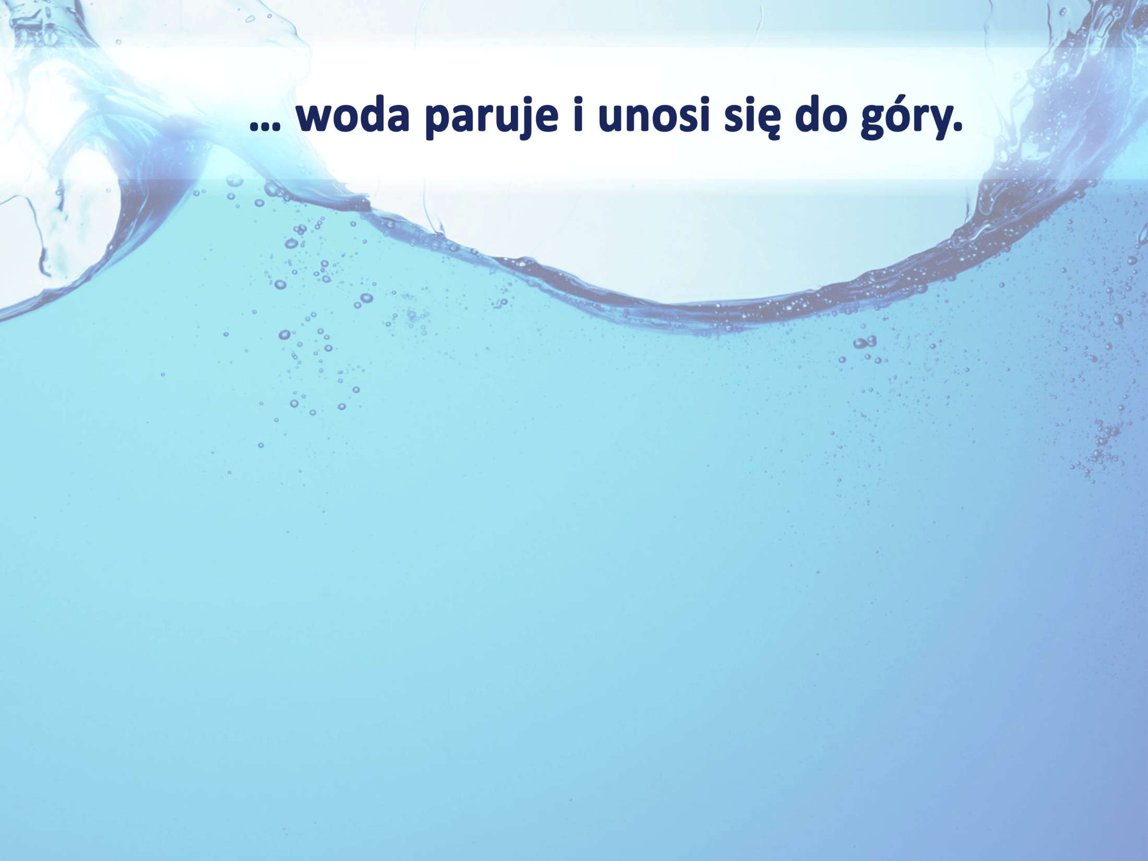
ciepło
parowanie
ciepło
parowanie

Slide 4


Slide 5
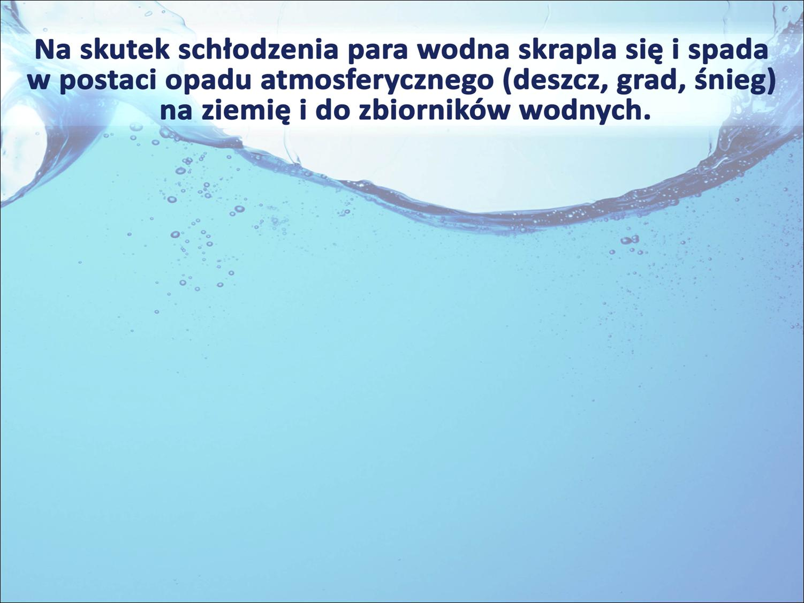
schłodzenie
wsiąkanie

Slide 6
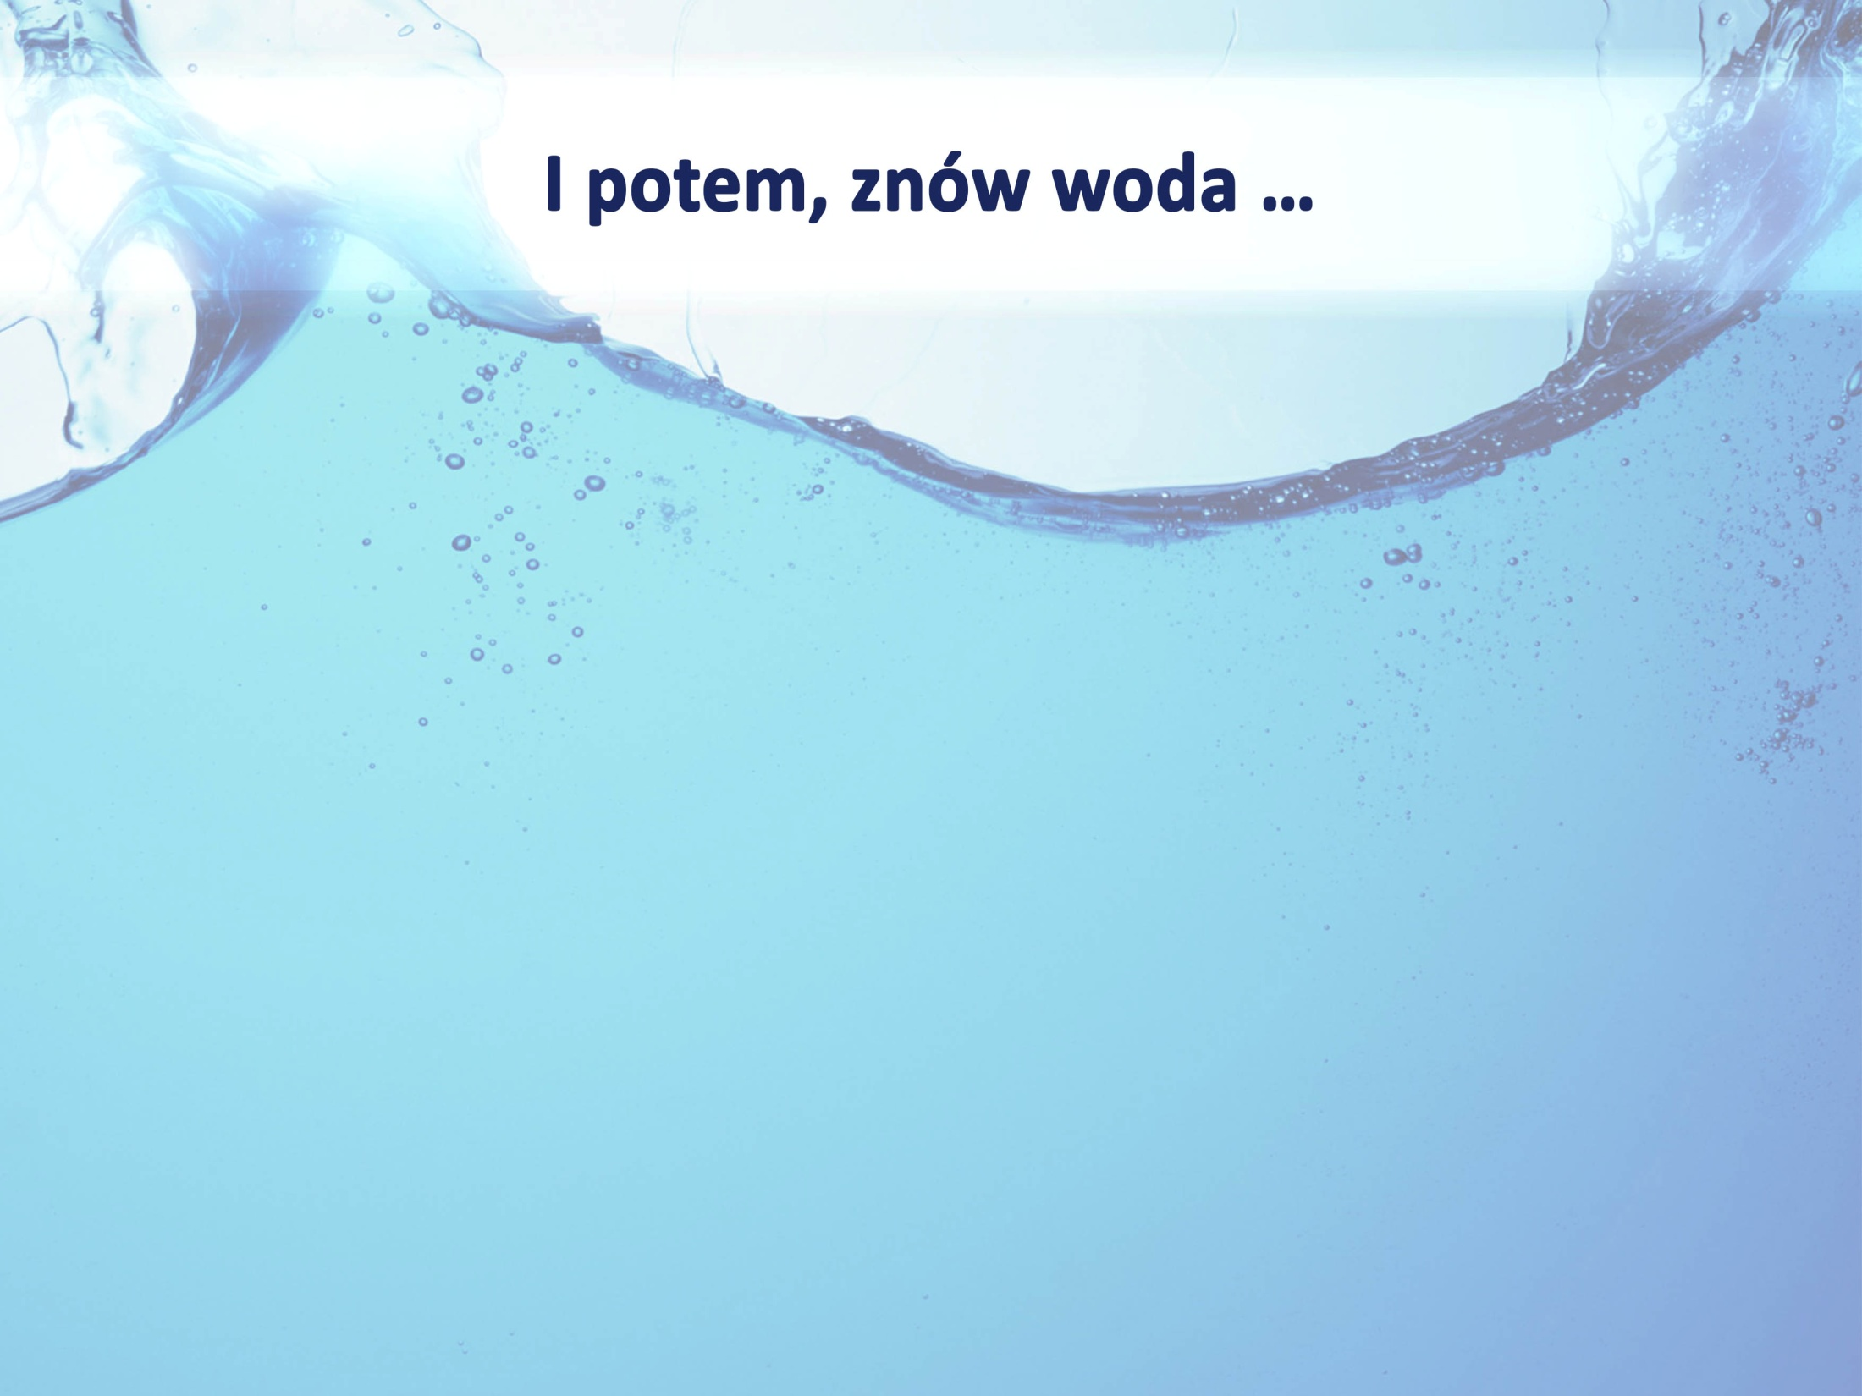
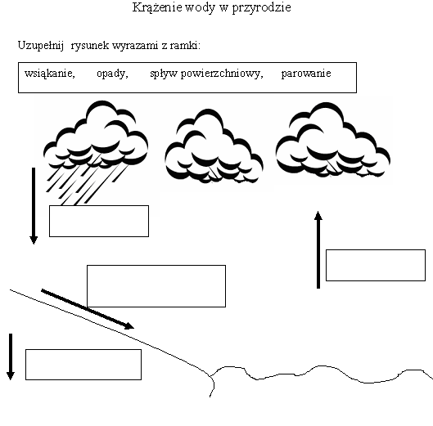
4. skraplanie
3. schłodzenie
2. powstają chmury
5. opady deszczu
1. paruje
6. Wpływa do zbiorników wodnych,
6. wsiąka w ziemię.

Slide 7
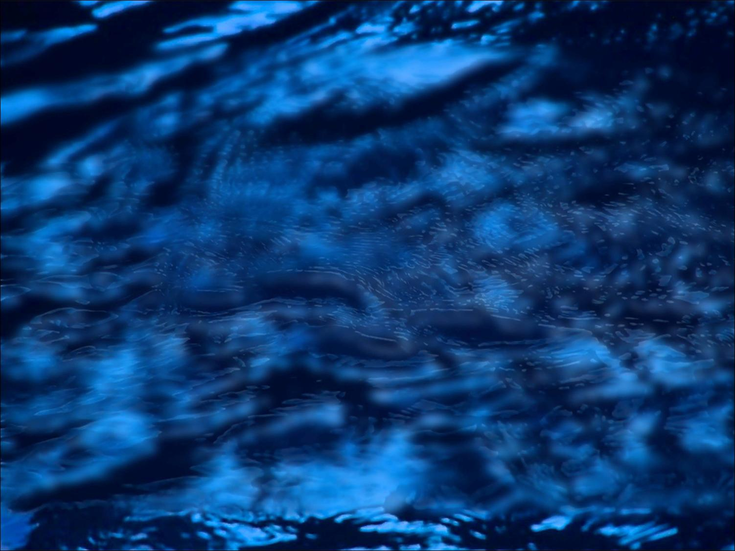
Wodę potrzebują do życia :
ludzie | zwierzęta | rośliny
woda podtrzymuje funkcje życiowe | woda podtrzymuje jej funkcje życiowe | do produkowania sobie pokarmu
do produkowania żywności, w przemyśle, | jest środowiskiem życia dla niektórych gatunków | jest środowiskiem życia dla niektórych gatunków

Slide 8
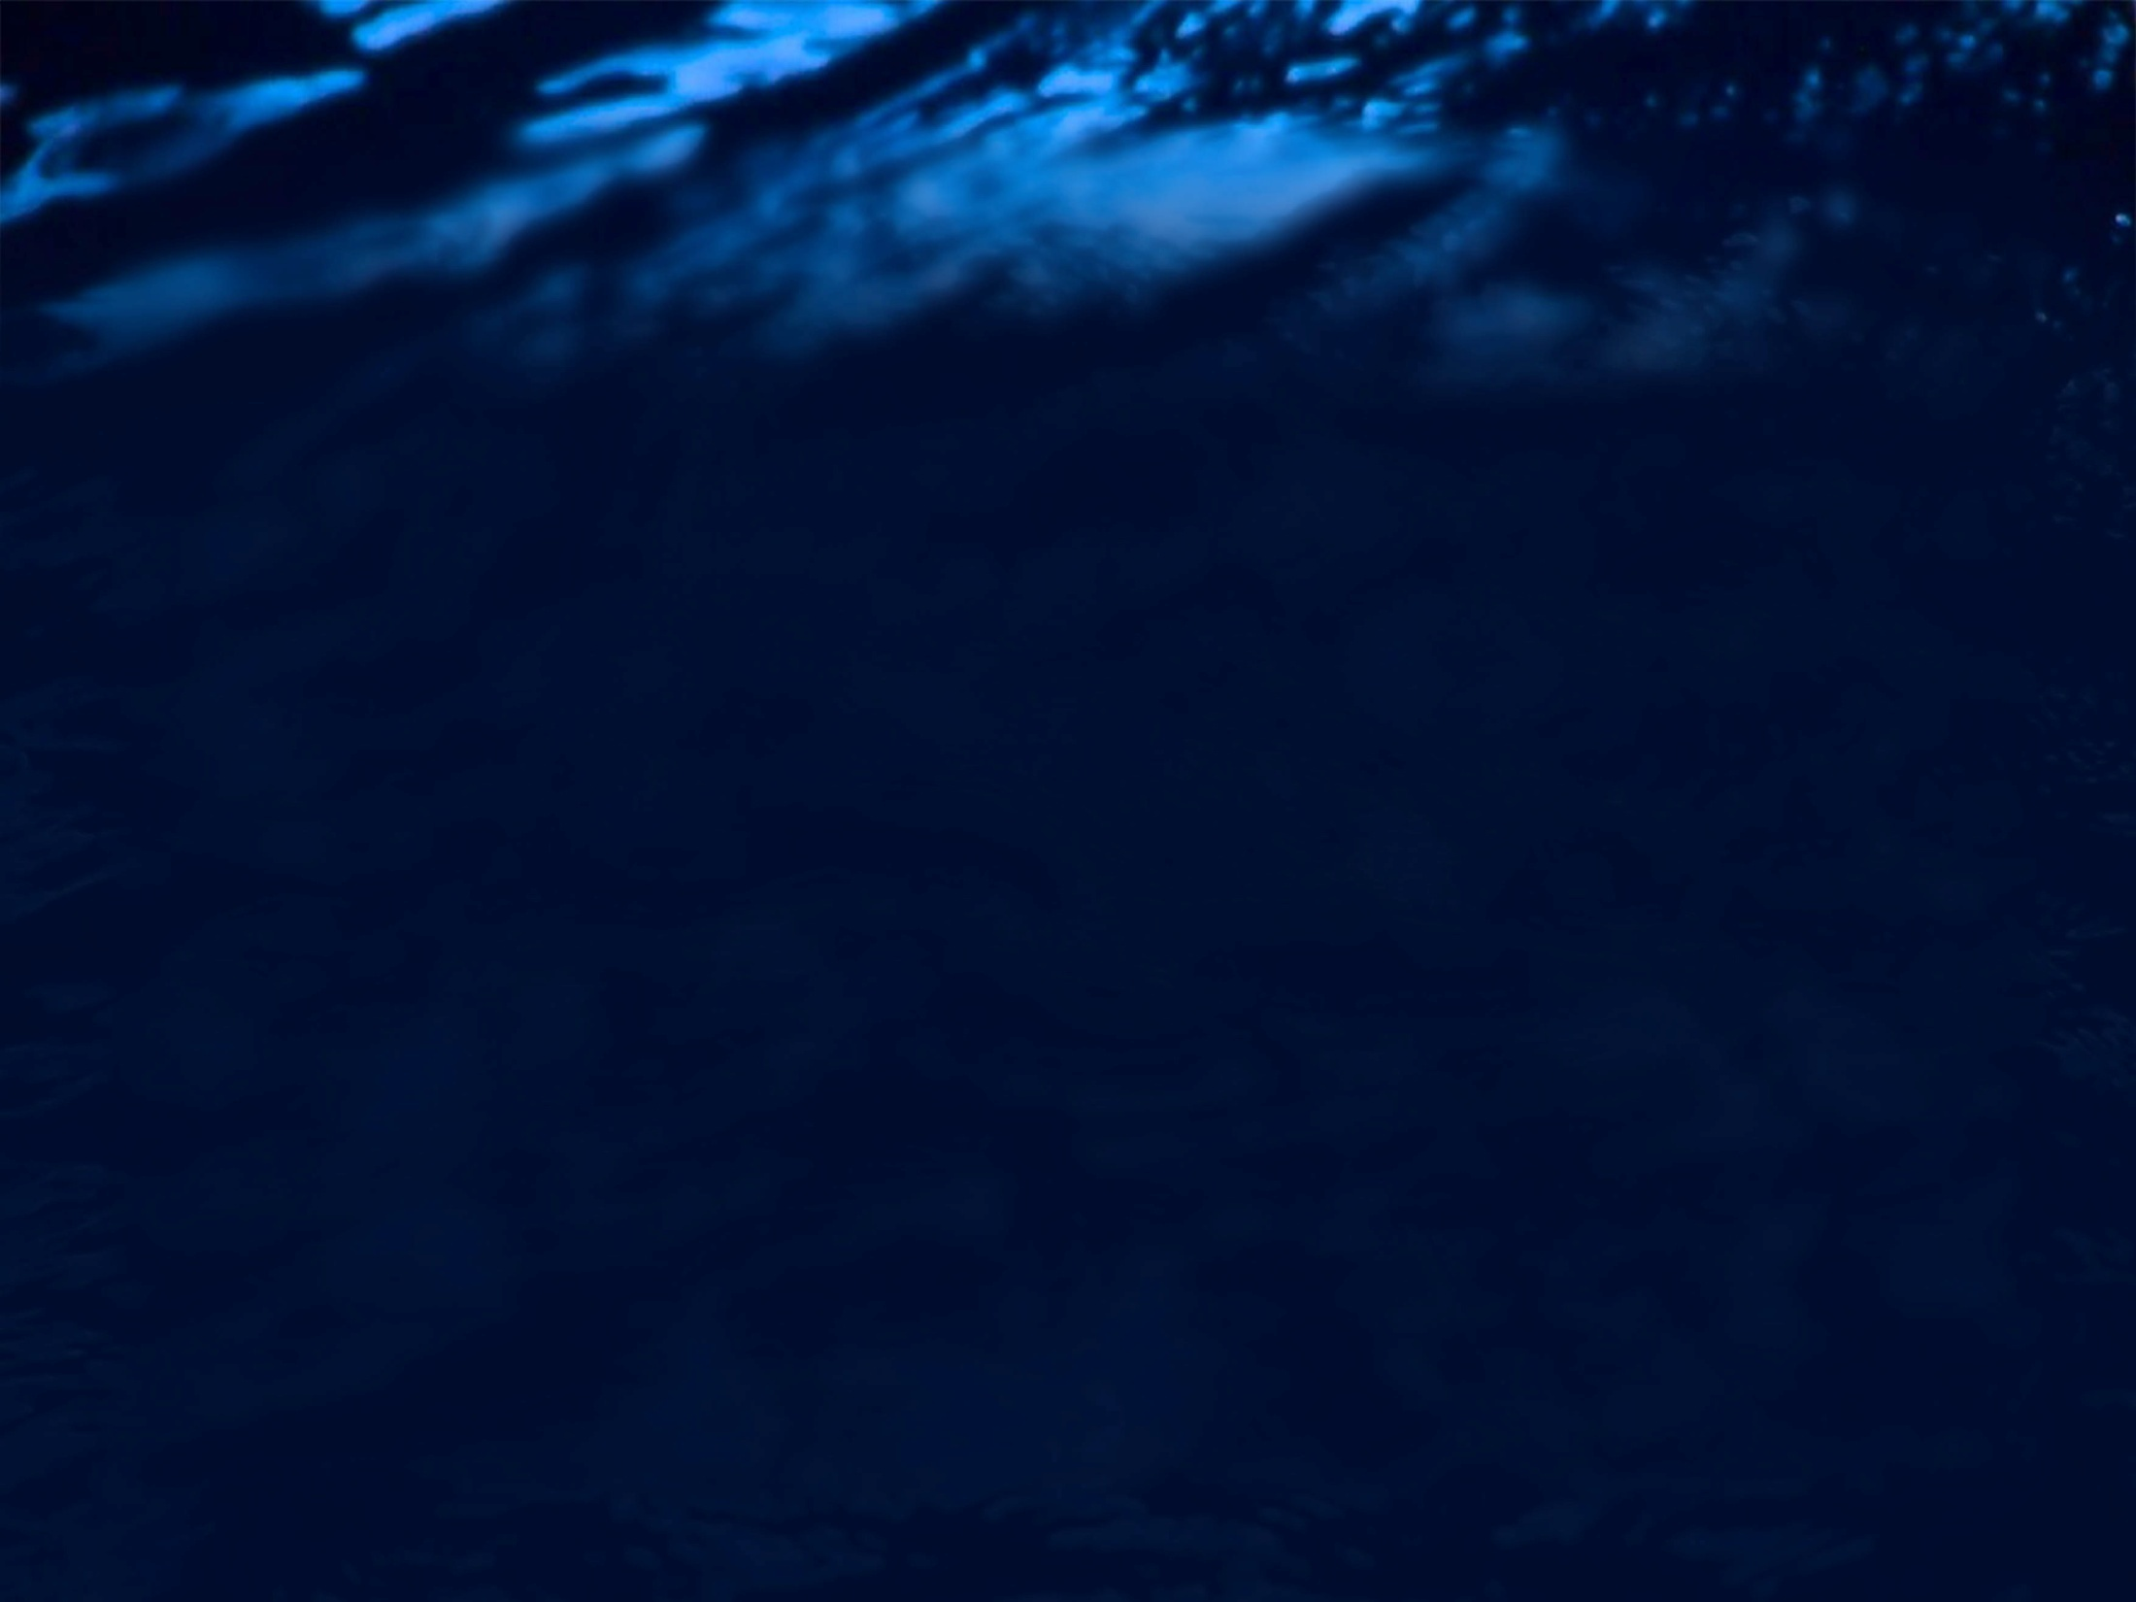

Slide 9
Jak oszczędzam wodę?
Mam wodomierz i kontroluję zużycie wody
Sprawdzam armaturę
Biorę prysznic
Zakręcam kran, gdy szczotkuję zęby
Mam zmywarkę
Mam wodooszczędną toaletę
Myję auto w myjni z zamkniętym obiegiem
A Ty, Jak oszczędzasz wodę?

Slide 10
Doświadczenie
Odmierz 1 litr, pół litra, ćwierć litra wody Porównaj
pojemności. Gdzie jest najwięcej, gdzie jest
najmniej?
litr > pół litra > ćwierć litra

Slide 11
Sprawdź:
Wlej 1 litr wody do:
butelki,
garnka
miski
Gdzie jest najwięcej wody? Dlaczego tak uważasz?
Butelka = garnek = miska
1l = 1l = 1l

Slide 12
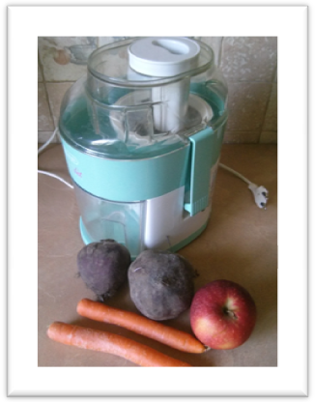
Robimy sok „Samo zdrowie”
Składniki na jedną szklankę soku:
- 2 średniej wielkości buraki
- 1 jabłko

Slide 13
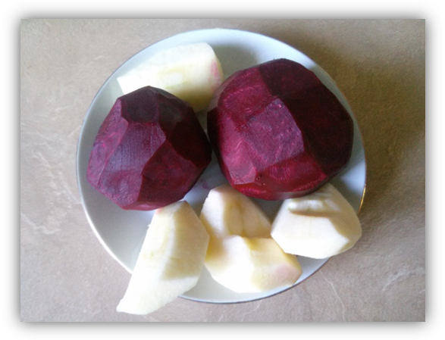
wykonanie:
Buraki obrać ze skórki,
umyć pokroić na
mniejsze kawałki tak,
by mieściły się do
sokowirówki.

Slide 14
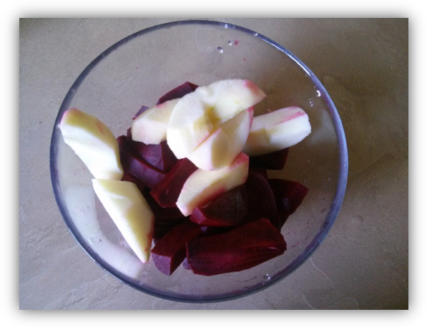
Jabłko obrać, umyć i podzielić na ósemki.

Slide 15
Pokrojone produkty wrzucać do sokowirówki

Slide 16
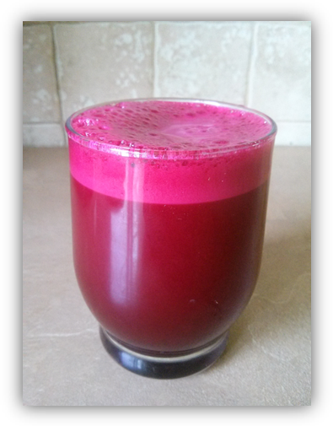
Sok pij od razu.
Smacznego!

Slide 17
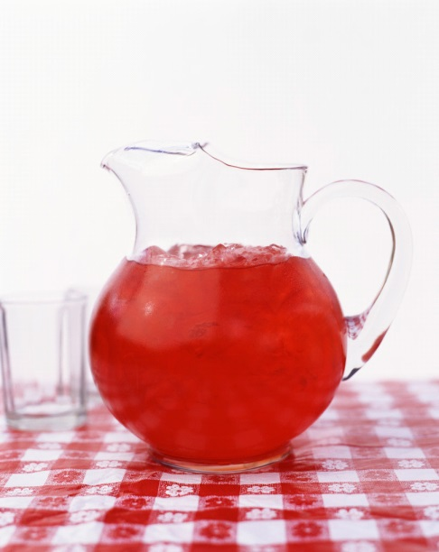
Zdrowy Bez konserwantów
Świeży Taki, jaki lubię
Znam zawartość

